Slide 1
سواد اطلاعاتی، کاربردها و ارتباط با دیگر انواع سواد
فریبرز درودی
عضو هیئت علمی پژوهشگاه

Slide 2
سرفصل مباحث
مبانی سواد اطللاعاتی
کاربردهای سواد اطلاعاتی
ارتباط سواد اطلاعاتی با انواع سواد
سواد دیداری، سواد رسانه، سواد دیجیتالی

Slide 3
مبانی سواد اطلاعاتی
سواد اطلاعاتي مجموعه‌اي از توانمندي‌ها، و مستلزم آن است كه افراد « دريابند كه چه موقع به اطلاعات نياز دارند و توانايي مكان‌يابي، ارزيابي، و به‌كارگيري مؤثر اطلاعات مورد نياز را داشته باشند

Slide 4
مبانی سواد اطلاعاتی (ادامه)
سواد اطلاعاتي مبناي «يادگيري مادام‌العمر» را تشكيل مي‌دهد.
اين نوع از سواد براي همه رشته‌ها، همه محيط‌هاي يادگيري، و همه سطوح آموزشي مشترك است.

Slide 5
مبانی سواد اطلاعاتی (ادامه)
توانایی های کسی که باسواد اطلاعاتي است:
تشخیص حدود و دامنه اطلاعات مورد نياز خود
دسترسي موثر به اطلاعات مورد نياز
ارزیابی اطلاعات به دست آمده
ادغام اطلاعات با مبانی دانش خود
بهره گیری از اطلاعات برای هدف تعین شده
استفاده از اطلاعات با رعایت مبانی اخلاق حرفه ای و حق مولف

Slide 6
کاربرد سواد اطلاعاتی
تقویت روش پژوهش
دسترسی به اطلاعات موثر
تقویت بنیه علمی

Slide 7
کاربرد سواد اطلاعاتی(ادامه)
شناخت بهتر حیطه های تخصصی
تعامل بهتر در فضای علمی
بهره گیری اثربخش از پایگاه های اطلاعاتی و محیط وب

Slide 8
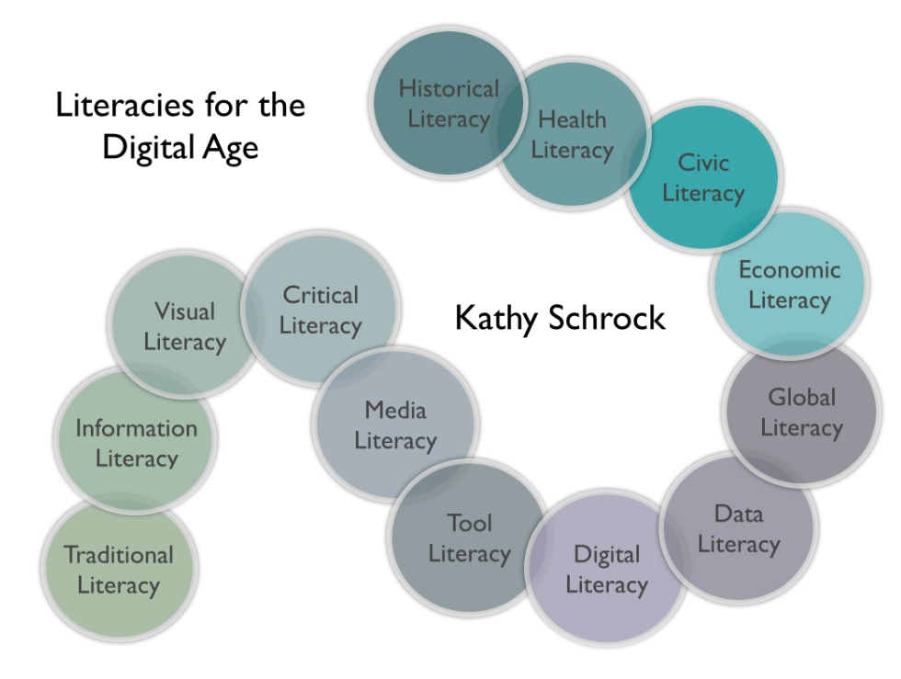
Kathy Schrock (2014)

Slide 9

سواد دیداری
توانايي شناخت، درک، تفسير، و معنا کردن نمادها، نشانه‌ها،
و فرايندهاي ديداري پردازش شده.
معنا کردن مفهوم نهفته در دل تصاوير و نگاره‌ها،
تبادل اطلاعات با ديگران،
تشريح و تعبير موجوديت تصويري،

Slide 10

کاربرد سواد دیداری(ادامه)
سواد دیداری مرتبط با:
مباحث سواد چندرسانه‌ای (Transliteracy )،
فراسواد(metaliteracy)،
و سواد چندگانه(multimodal literacy)
انواع سواد‌های مهم برای زبان‌آموزان امروزی است.

Slide 11
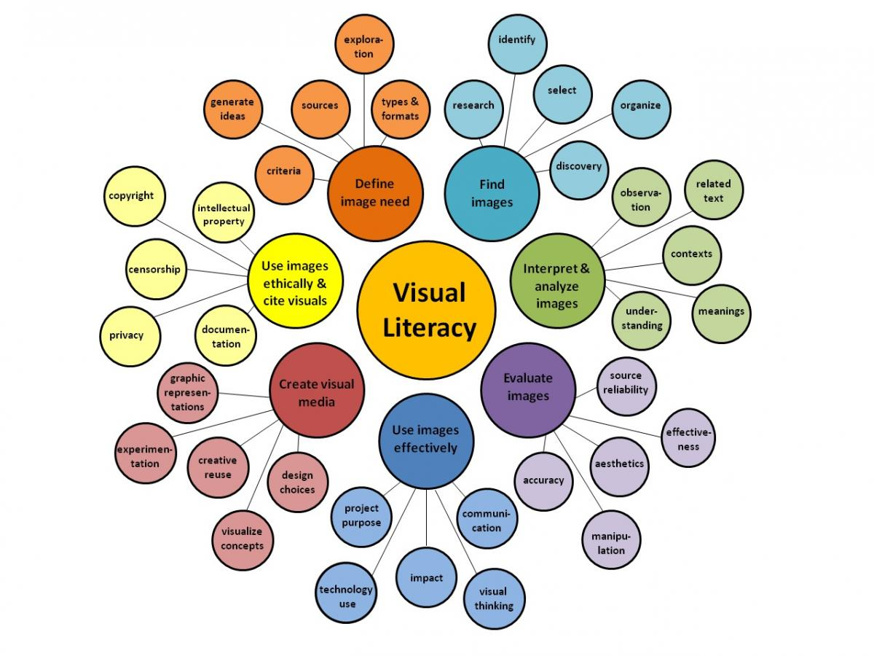

Slide 12
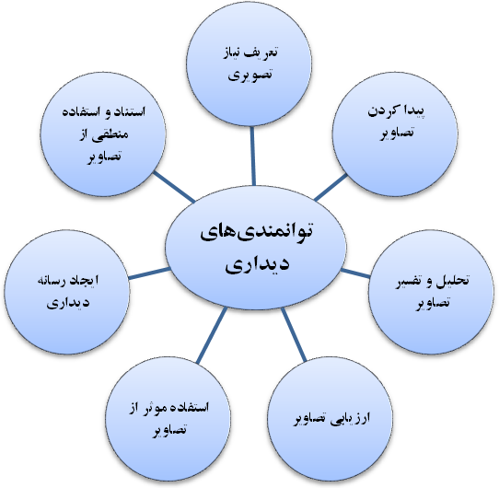

Slide 13
سواد رسانه
رویکرد ها و نگرش هایی که کاربران برای مقابله و انتخاب پیام های رسانه ای انجام می دهند.
ارزیابی محتوای رسانه ها و تحلیل معنای پیام ها.
آگاهی شهروندان در خصوص درک معنا و تاثیر رسانه ها در محیط زندگی و اجتماعی.

Slide 14
سواد اطلاعاتی و سواد رسانه
سواد اطلاعاتی شناخت بهتر پیام های رسانه ای را مهیا می سازد.
میزان آگاهی از هدف پیام ها را افزایش می دهد.
استفاده مناسب تر از رسانه ها را تسهیل می سازد.
فضای ذهنی مناسب برای درک مفاهیم رسانه ای مهیا می کند.

Slide 15
سواد دیجیتال
سواد بهره گیری از منابع، ابزارها، تجهیزات و رسانه های دیجتالی
توانایی درک و شناسایی موجودیت های فضای مجازی
قدرت استفاده از امکاناتی که در محیط سایبری وجود دارد

Slide 16
سواد اطلاعاتی و سواد دیجیتال
شناخت مطلوب فضای مجازی
بهره گیری سودمند از منابع دیجیتالی
رعایت اخلاق حرفه ای در محیط سایبری
تعامل با ابزارهای دیجیتال در بازیابی اطلاعات

Slide 17
با تشکر از توجه شما

